Slide 1




ỦY BAN NHÂN DÂN HUYỆN ĐẠI LỘC
TRƯỜNG TH ĐẠI ĐỒNG
TẬP HUẤN
GIÁO DỤC KĨ NĂNG CÔNG DÂN SỐ CHO HỌC SINH CẤP TIỂU HỌC
Đại Đồng, 10/2024

Slide 2


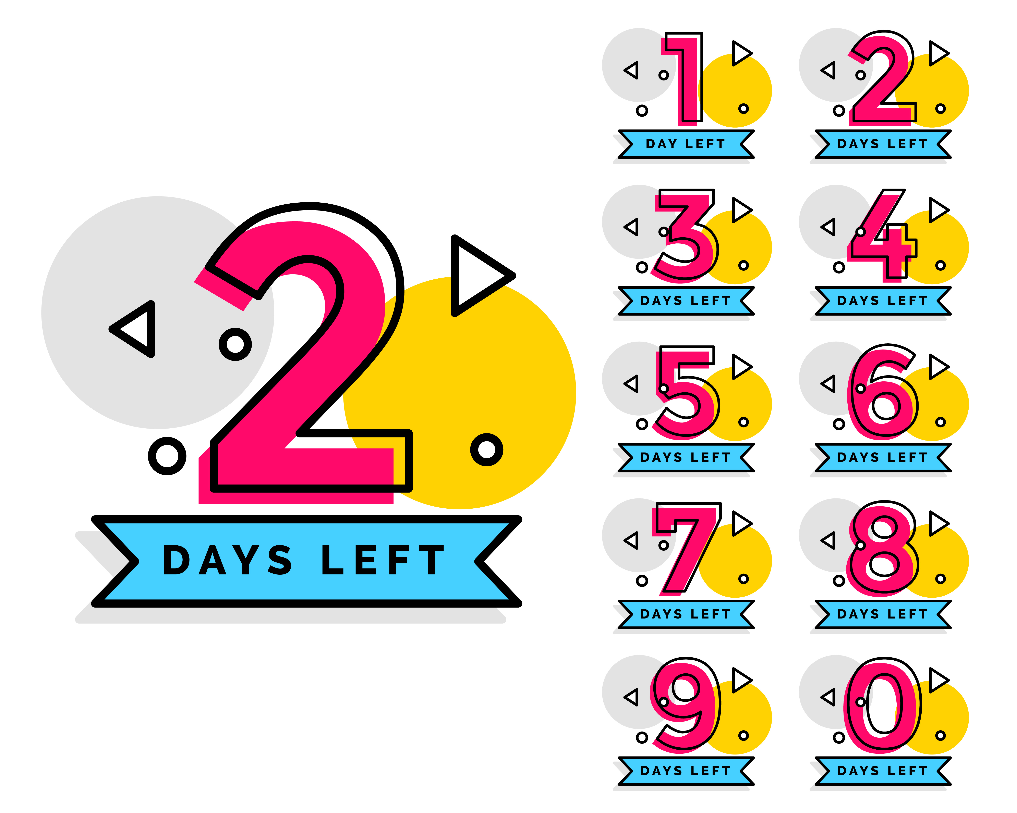
NỘI DUNG TRÌNH BÀY
GIÁO DỤC CÔNG DÂN SỐ
KHUNG NLS CỦA HỌC SINH
MINH HỌA
CÁCH GIÁO
DỤC CÔNG DÂN SỐ
CHO HS TIỂU HỌC
ĐỊNH HƯỚNG VÀ CÁCH TỔ CHỨC
GIỚI THIỆU BỘ TÀI LIỆU

Slide 3





BỐI CẢNH
“Thế giới của chúng ta đã số hóa và tiến trình đó càng ngày càng mạnh mẽ”

Slide 4

BỐI CẢNH
“Thế giới của chúng ta đã số hóa và tiến trình đó càng ngày càng mạnh mẽ”

Slide 5


Slide 6

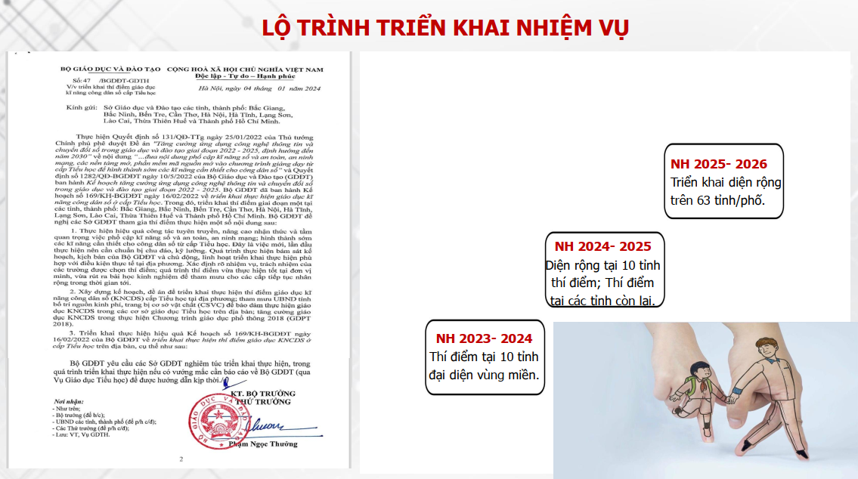

"Mục tiêu đến năm 2030 đưa tất cả thành tố của hệ thống giáo dục quốc dân vào môi trường số"
Năm học 2024-2025

Slide 7
“
NĂNG LỰC SỐ
Năng lực số (Digital Literacy) là đề cập đến kiến thức, kỹ năng và thái độ cho phép trẻ phát triển và phát huy tối đa khả năng trong thế giới công nghệ số ngày càng lớn mạnh trên phạm vi toàn cầu, một thế giới mà trẻ vừa được an toàn, vừa được trao quyền theo cách phù hợp với lứa tuổi cũng như phù hợp với văn hóa và bối cảnh địa phương (UNICEF-2019)
”

Slide 8
“
KHUNG NĂNG LỰC SỐ LÀ GÌ ?
Khung năng lực số là một tập hợp các năng lực thành phần để nâng cao năng lực của một nhóm đối tượng cụ thể.
”

Slide 9
“
VAI TRÒ CỦA KHUNG NĂNG LỰC SỐ
1- Là cơ sở để các cơ sở giáo dục, các nhà quản lí giáo dục, xây dựng kế hoạch phát triển năng lực số cho học sinh.
2- Giúp các cá nhân HS hiểu rõ hơn về khả năng của mình trong việc sử dụng công nghệ số và hỗ trợ HS trong việc phát triển các kỹ năng số để có thể tham gia vào nền kinh tế số phát triển sau này.
”

Slide 10
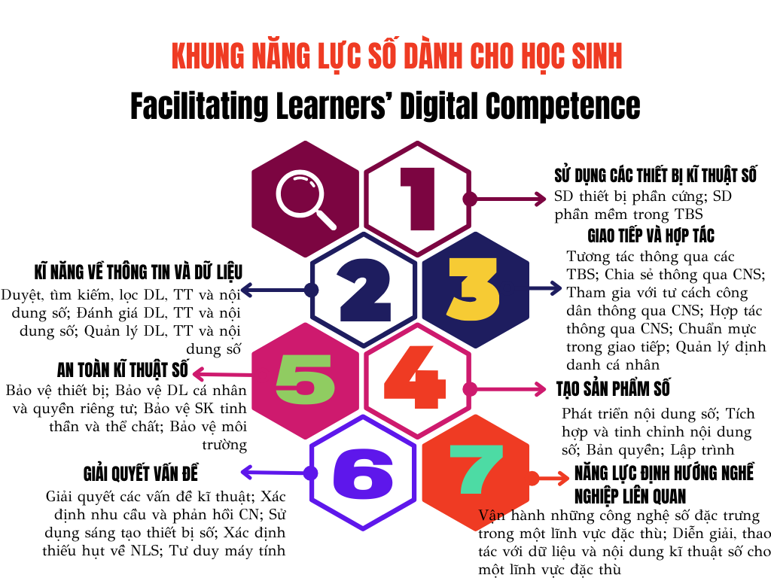

Slide 11
“
KHUNG NĂNG LỰC SỐ CỦA HỌC SINH
1. Sử dụng các thiết bị kĩ thuật số: SD thiết bị phần cứng; SD phần mềm trong TBS.
2. Kĩ năng về thông tin và dữ liệu: Duyệt, tìm kiếm, lọc DL, TT và nội dung số; Đánh giá DL, TT và nội dung số; Quản lý DL, TT và nội dung số.
3. Giao tiếp và Hợp tác: Tương tác thông qua các TBS; Chia sẻ thông qua CNS; Tham gia với tư cách công dân thông qua CNS; Hợp tác thông qua CNS; Chuẩn mực trong giao tiếp; Quản lý định danh cá nhân.
4. Tạo sản phẩm số: Phát triển nội dung số; Tích hợp và tinh chỉnh nội dung số; Bản quyền; Lập trình.
5. An toàn kĩ thuật số: Bảo vệ thiết bị; Bảo vệ DL cá nhân và quyền riêng tư; Bảo vệ SK tinh thần và thể chất; Bảo vệ môi trường
6. Giải quyết vấn đề: Giải quyết các vấn đề kĩ thuật; Xác định nhu cầu và phản hồi CN; Sử dụng sáng tạo thiết bị số; Xác định thiếu hụt về NLS; Tư duy máy tính
7. Năng lực định hướng nghề nghiệp liên quan: Vận hành những công nghệ số đặc trưng trong một lĩnh vực đặc thù; Diễn giải, thao tác với dữ liệu và nội dung kĩ thuật số cho một lĩnh vực đặc thù.

Slide 12
NĂNG LỰC CỦA CÁC KHỐI LỚP | MỨC ĐỘ CÔNG VIỆC | MỨC ĐỘ TỰ CHỦ | MỨC ĐỘ NHẬN THỨC
L1,2 | ĐƠN GIẢN | CÓ SỰ HƯỚNG DẪN | NHỚ
L3,4,5 | QUEN THUỘC | TỰ CHỦ MỘT PHẦN | HIỂU
L6,7 | MỚI | TỰ CHỦ | ÁP DỤNG
L8,9 | PHỨC TẠP | TỰ CHỦ VÀ DẠY LẠI NGƯỜI KHÁC | GIẢI THÍCH
L10,11,12 | PHÚC TẠP, BỐI CẢNH MỚI | TỰ CHỦ HOÀN TOÀN, CÓ THỂ DẠY LẠI NGƯỜI KHÁC | ĐÁNH GIÁ
”

Slide 13
LÀM THẾ NÀO ĐỂ GIÁO DỤC
KĨ NĂNG CÔNG DÂN SỐ CHO HS CẤP TIỂU HỌC?
Định hướng như thế nào?
Cách thức tổ chức ra sao?
Nhà trường xây dựng kế hoạch GD nhà trường và tổ bộ môn như thế nào?
Tài liệu hỗ trợ dạy học nào chính thống và có uy tín?
Nguồn học liệu hỗ trợ GV hiệu quả và chất lượng hiện nay?

Slide 14





[Album]
TRÂN TRỌNG GIỚI THIỆU
GIÁO DỤC KĨ NĂNG CÔNG DÂN SỐ LỚP 1-5

Slide 15
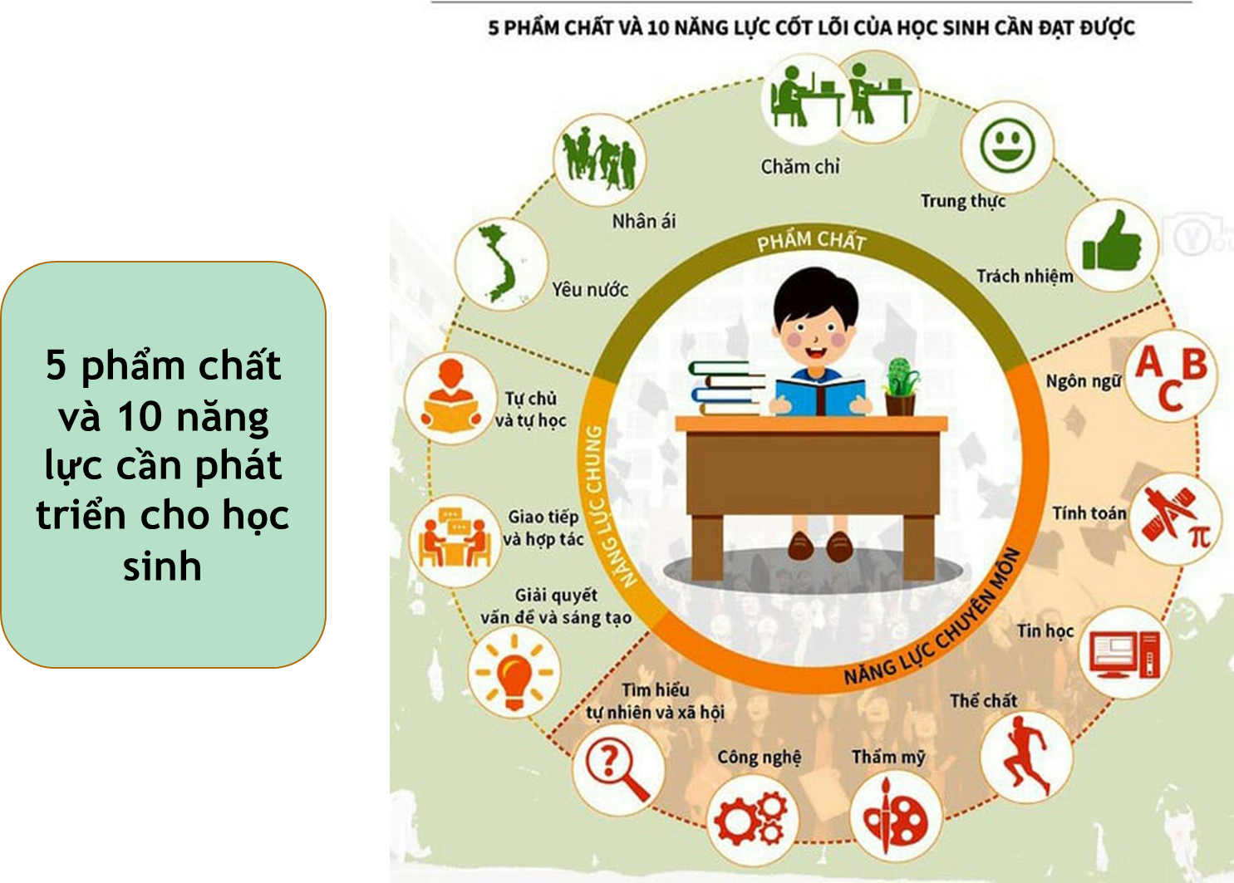
TIẾP CẬN LÀM BỘ SÁCH GIÁO DỤC KĨ NĂNG CÔNG DÂN SỐ LỚP 1 - LỚP 5
1- Thông tư 32 của Bộ GD và ĐT về Chương trình GDPT 2018; Phát triển 5 phẩm chất và 10 năng lực của học sinh.
Năng lực số có vai trò quan trọng trong việc phát triển phẩm chất và năng lực cốt lõi của học sinh trong Chương trình Giáo dục phổ thông 2018.

Slide 16
“
THAM CHIẾU CHƯƠNG TRÌNH MÔN HỌC
1. Giáo dục kỹ năng CDS 1-5 không phải là môn học độc lập trong Chương trình GDPT 2018.
2. Giáo dục KN CDS 1-5 thực hiện được thông qua việc dạy học tăng cường cho môn Tin học hoặc dạy học tích hợp ở môn học khác của Tiểu học: Toán, Tiếng Việt, TN&XH, Đạo đức, Khoa học, Công nghệ, tiếng Anh trong CT GDPT 2018.
Do vậy, từng Bài học Giáo dục Kĩ năng công dân số trong bộ sách đã có địa chỉ tham chiếu đến các bài học trong Sách giáo khoa (Kết nối, Chân trời, Cánh diều) các môn học trên.
”

Slide 17

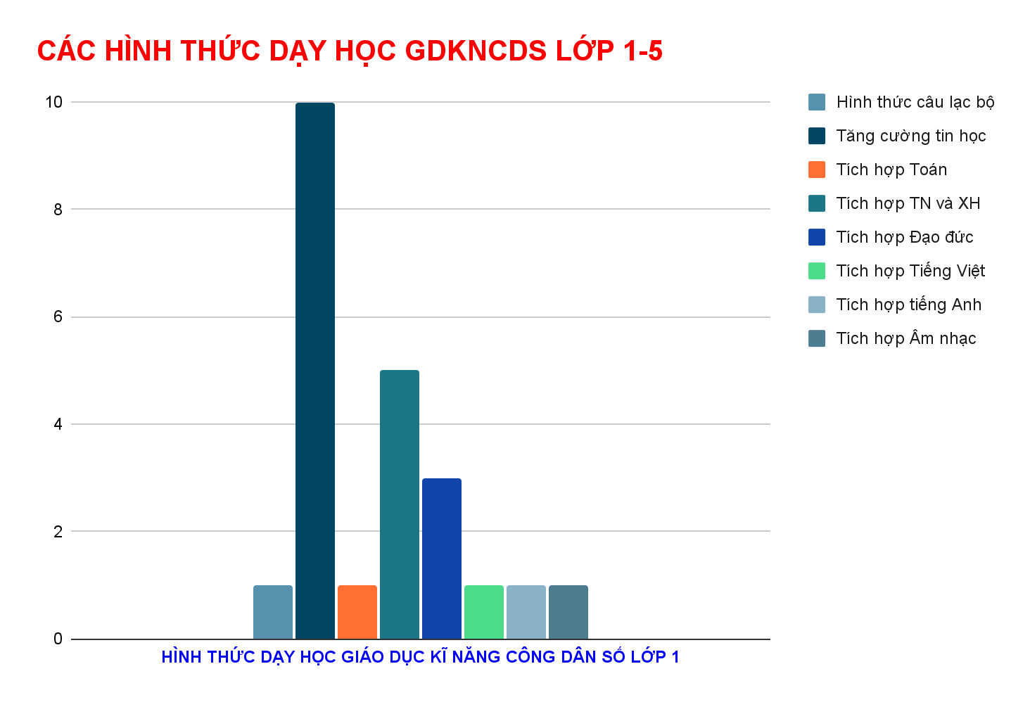
GV bộ môn nào có thể dạy với bộ sách này?

Slide 18
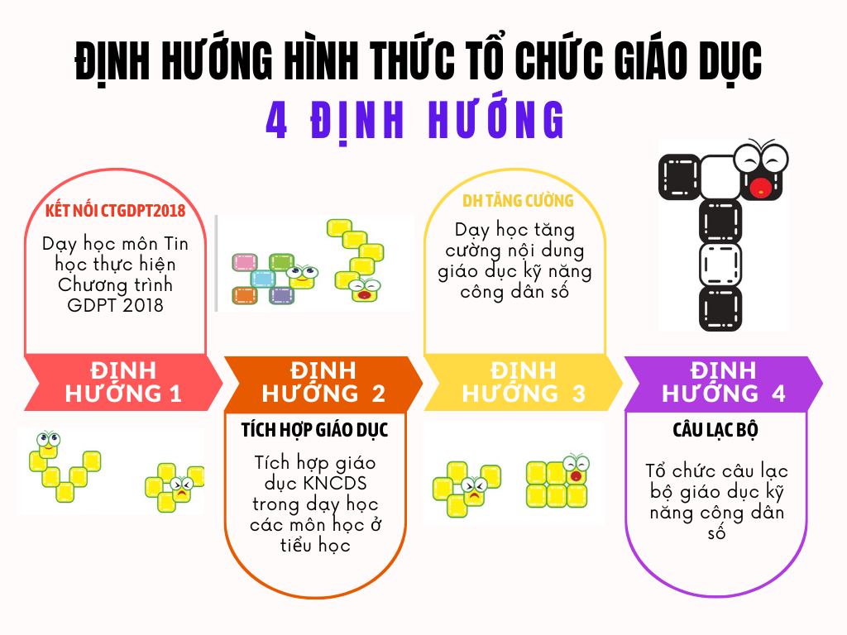

Slide 19
“
ĐỊNH HƯỚNG HÌNH THỨC TỔ CHỨC GIÁO DỤC KĨ NĂNG CÔNG DÂN SỐ LỚP 1-5
Bộ sách sẽ hướng dẫn cụ thể để Giáo viên có nhiều lựa chọn một trong các hình thức để thực hiện Giáo dục Kĩ năng Công dân số Lớp 1 - 5:
1. Dạy học môn Tin học thực hiện Chương trình GDPT 2018.
2. Tích hợp giáo dục KNCDS trong dạy học các môn học ở tiểu học.
Đặc điểm
Nghiên cứu Chương trình môn học, nội dung, phương pháp tích hợp GDKNCDS để xác định nội dung, địa chỉ tích hợp cụ thể, xây dựng KHBD.
Chú trọng hình thức tích hợp nội môn, liên môn
Có thể sử dụng hình thức bài học STEM

Slide 20
“
ĐỊNH HƯỚNG HÌNH THỨC TỔ CHỨC GIÁO DỤC KĨ NĂNG CÔNG DÂN SỐ LỚP 1-5
3. Dạy học tăng cường nội dung giáo dục kỹ năng công dân số.
Đặc điểm
Thực hiện tăng cường, bổ sung thời lượng, nội dung GDKNCDS trong kế hoạch giáo dục nhà trường
Tăng cường nội dung GDKNCDS cho học sinh lớp 1, 2 để thực hiện “hình thành sớm các kỹ năng cần thiết cho công dân số”
Tăng cường thời lượng và nội dung cho đối tượng học sinh lớp 3, 4, 5 theo từng chủ đề, mạch kiến thức
Tổ chức theo bài học/tiết học, có thể dạy trải đều theo số tiết/tuần (1- 2 tiết/tuần) hoặc thành các chủ đề theo từng giai đoạn trong năm học.

Slide 21
“
ĐỊNH HƯỚNG HÌNH THỨC TỔ CHỨC GIÁO DỤC KĨ NĂNG CÔNG DÂN SỐ LỚP 1-5
4. Tổ chức câu lạc bộ giáo dục kỹ năng công dân số
Đặc điểm
Tổ chức theo nhu cầu,nguyện vọng của học sinh.
Nội dung GDKNCDS thường là các chủ đề, nội dung, mô đun kiến thức.
Hình thức tổ chức câu lạc bộ GDKNCDS cũng đồng thời là mô hình thực hiện giáo dục STEM.
Giúp HS huy động, tổng hợp kiến thức, kỹ năng từ nhiều lĩnh vực (môn học, chủ đề nội dung) để giải quyết tình huống, vấn đề có tính thực tiễn.

Slide 22
CẤU TRÚC BỘ SÁCH
GIÁO DỤC KĨ NĂNG CÔNG DÂN SỐ LỚP 1-5
Bộ sách được cấu trúc như thế nào để giúp GV sử dụng
và dạy học thuận tiện và hiệu quả nhất?

Slide 23
SỐ LƯỢNG BÀI HỌC GIÁO DỤC KĨ NĂNG CÔNG DÂN SỐ
lớp 1-5
60 bài học
GIÁO DỤC KNCDS
Lớp 1
Lớp 2
Lớp 3
Lớp 4
Lớp 5

Slide 24
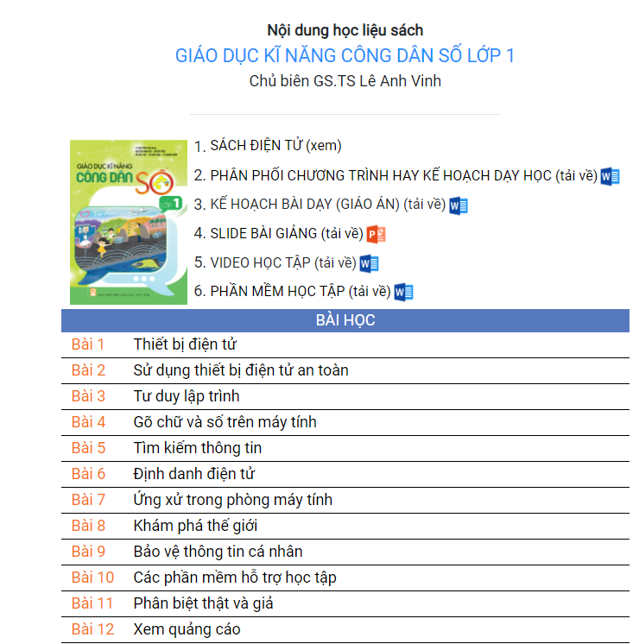
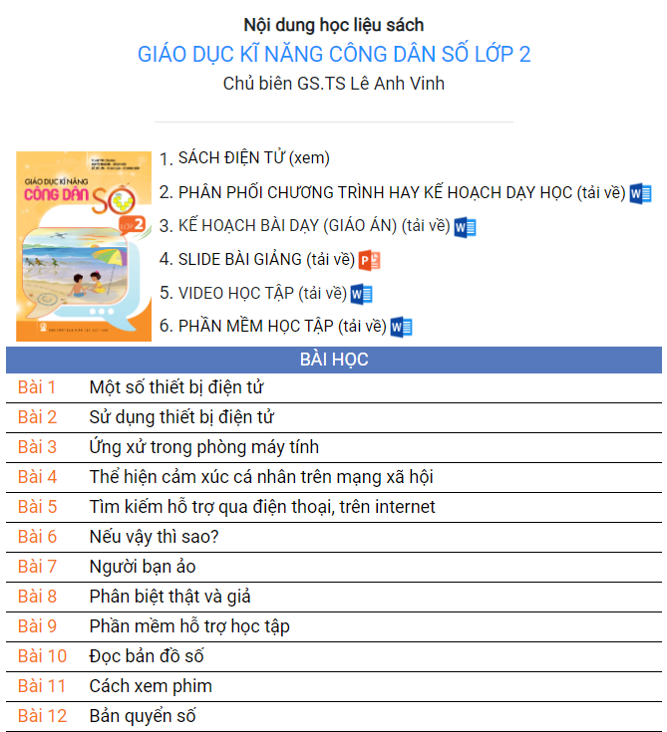
II- CẤU TRÚC CỦA BỘ SÁCH
Minh họa
https://sachgiaoduc.com/media/?bookid=gdkncds1
https://sachgiaoduc.com/gdkncds2

Slide 25
CẤU TRÚC BÀI HỌC
GIÁO DỤC KĨ NĂNG
CÔNG DÂN SỐ LỚP 1-5

Slide 26
CẤU TRÚC MỖI BÀI HỌC GDKNCDS
Thời lượng:
Nội dung yêu cầu của từng bài học về: Định hướng phát triển năng lực số và Môn học tích hợp.
1. Khởi động: là một câu chuyện ngắn giới thiệu chủ đề và kiến thức sẽ học trong bài. Câu chuyện này được kể bằng một vài bức tranh sinh động kèm theo lời thoại ngắn và dí dỏm .
2. Khám phá: Gồm một số hoạt động. Một hoạt động khám phá là một kiến thức trong bài. Mỗi hoạt động có tranh vẽ minh họa kèm theo những bài tập liên quan dưới dạng trắc nghiệm và tự luận. Phần lớn kiến thức mới được viết dưới dạng lời thoại của chương trình trí tuệ nhân tạo MIN.
3. Củng cố. Gồm những hoạt động nhóm hoặc cá nhân giúp các em củng cố lại các kiến thức đã học trong phần khám phá.
4. Em đã học được gì? Tóm tắt lại những kiến thức, yêu cầu cần đạt em đã học trong cả bài học.
Thời điểm, hình thức tổ chức: Cụ thể hóa được 1 trong 3 hình thức tổ chức Giáo dục Kỹ năng CDS bên trên; Có địa chỉ tham chiếu đến các môn học cụ thể trong SGK Kết nối TTVCS, Chân trời sáng tạo và Cánh diều.
Gợi ý trả lời.

Slide 27
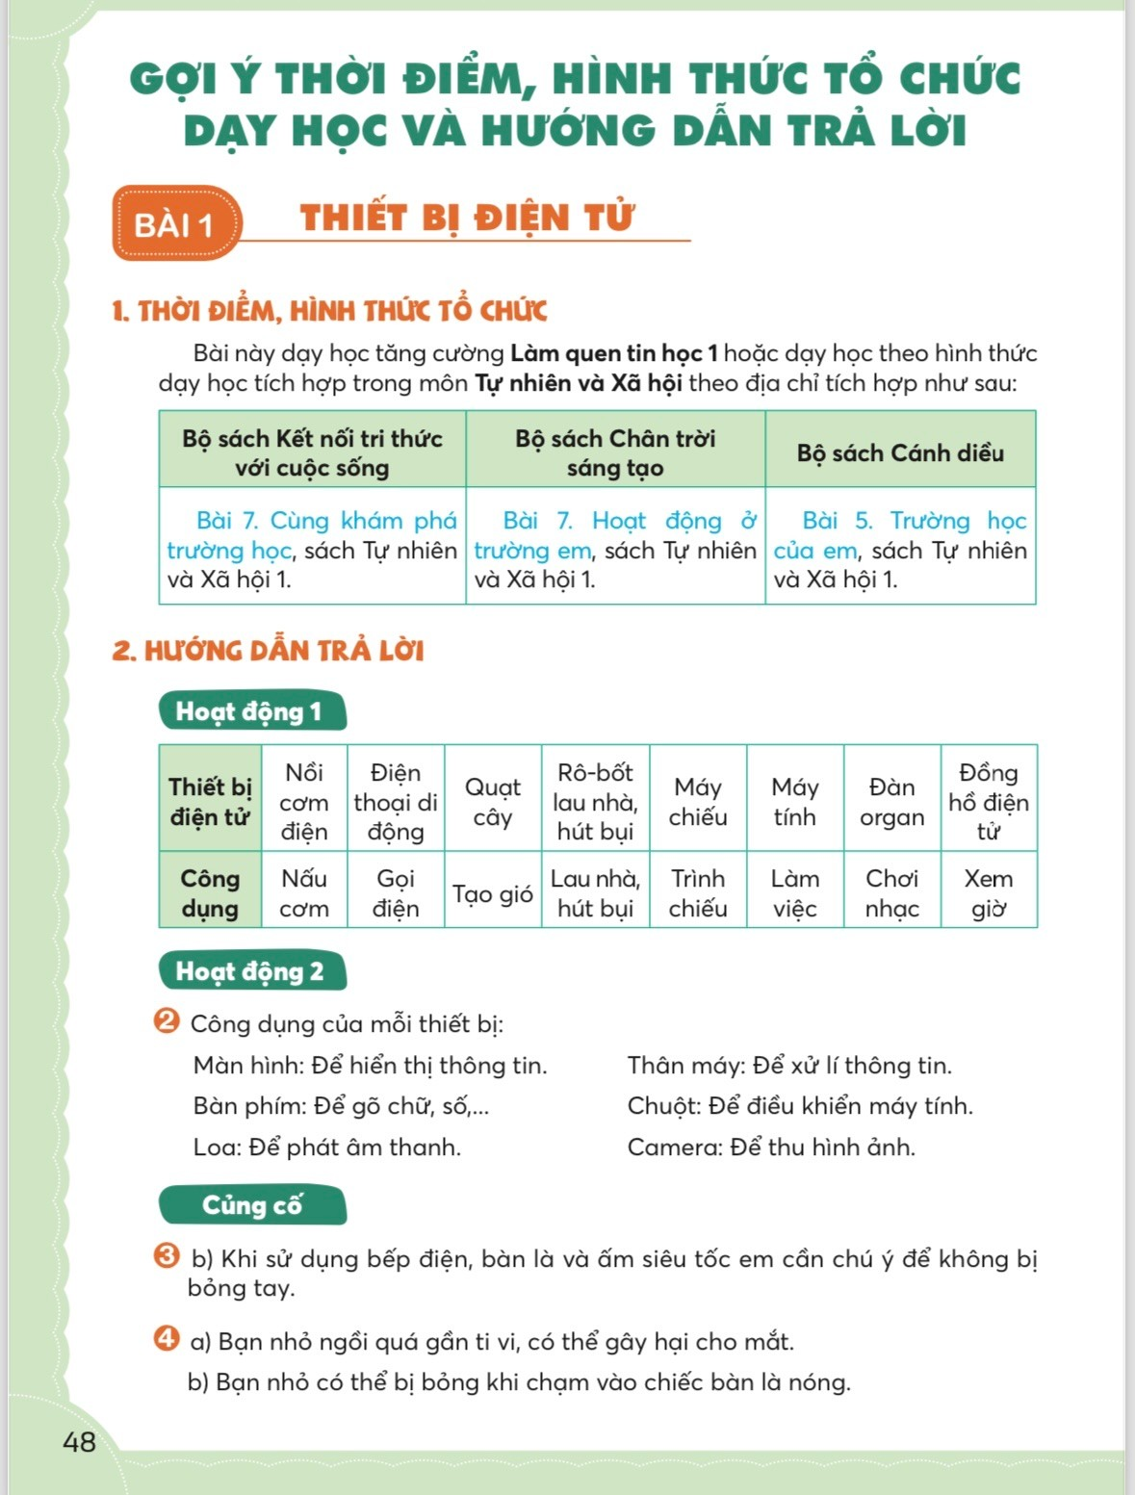
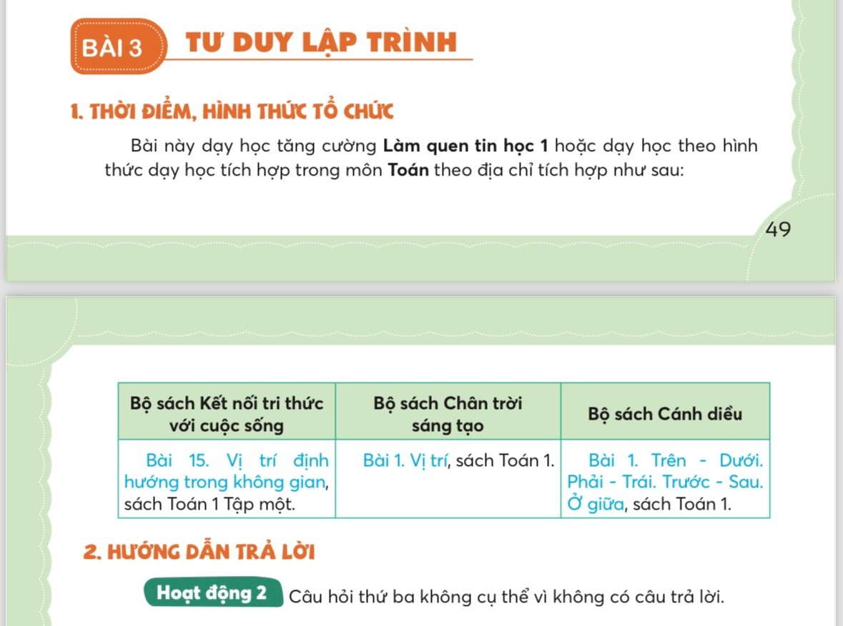
CẤU TRÚC MỖI BÀI HỌC GDKNCDS

Slide 28
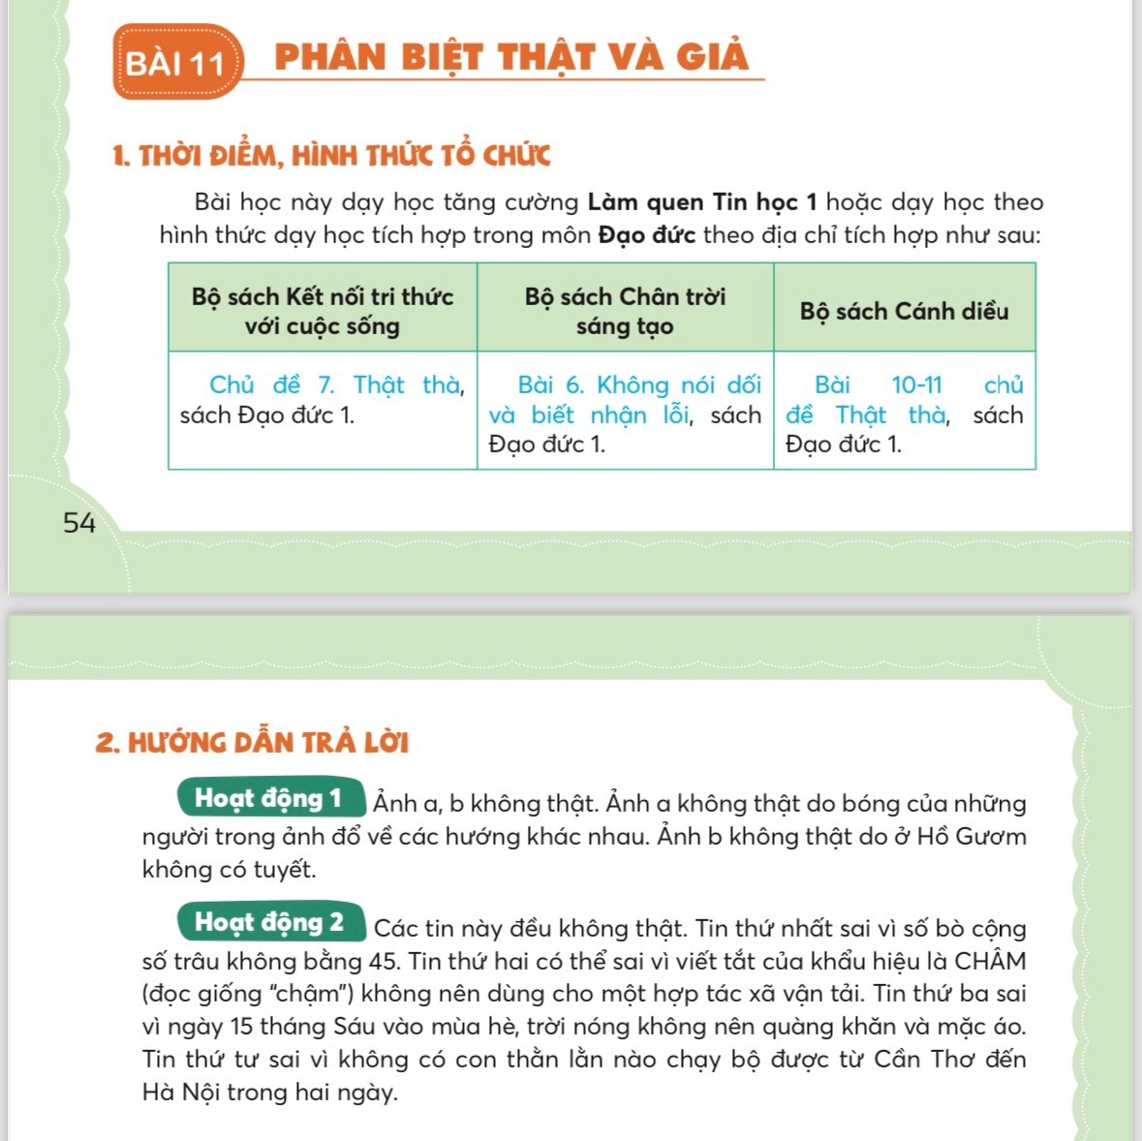
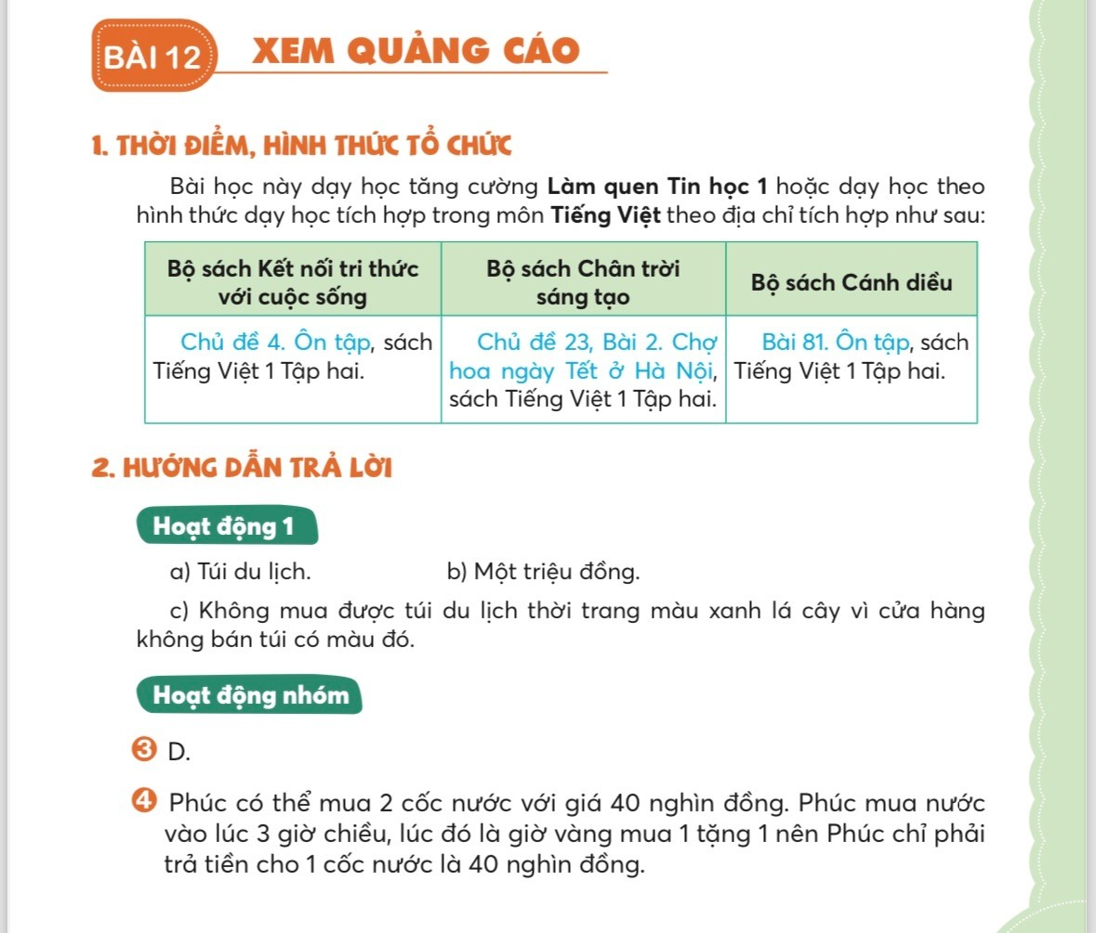
CẤU TRÚC MỖI BÀI HỌC GDKNCDS

Slide 29
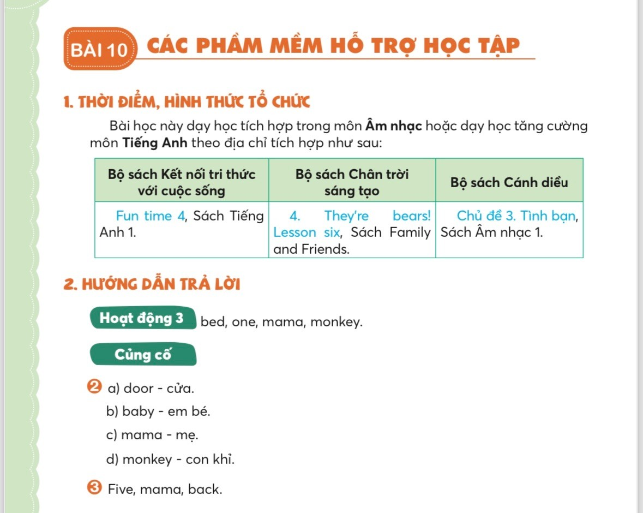
CẤU TRÚC MỖI BÀI HỌC GDKNCDS

Slide 30





MỘT SỐ NHÂN VẬT SỬ DỤNG TRONG BỘ SÁCH VÀ Ý NGHĨA
Min là một chương trình trí tuệ nhân tạo. Min thông minh như con người. Cậu ấy có tính cách trẻ con nhưng lại vô cùng hiểu biết. Min sẽ giới thiệu các kiến thức mới và giải đáp những câu hỏi khó cho các em.

Slide 31
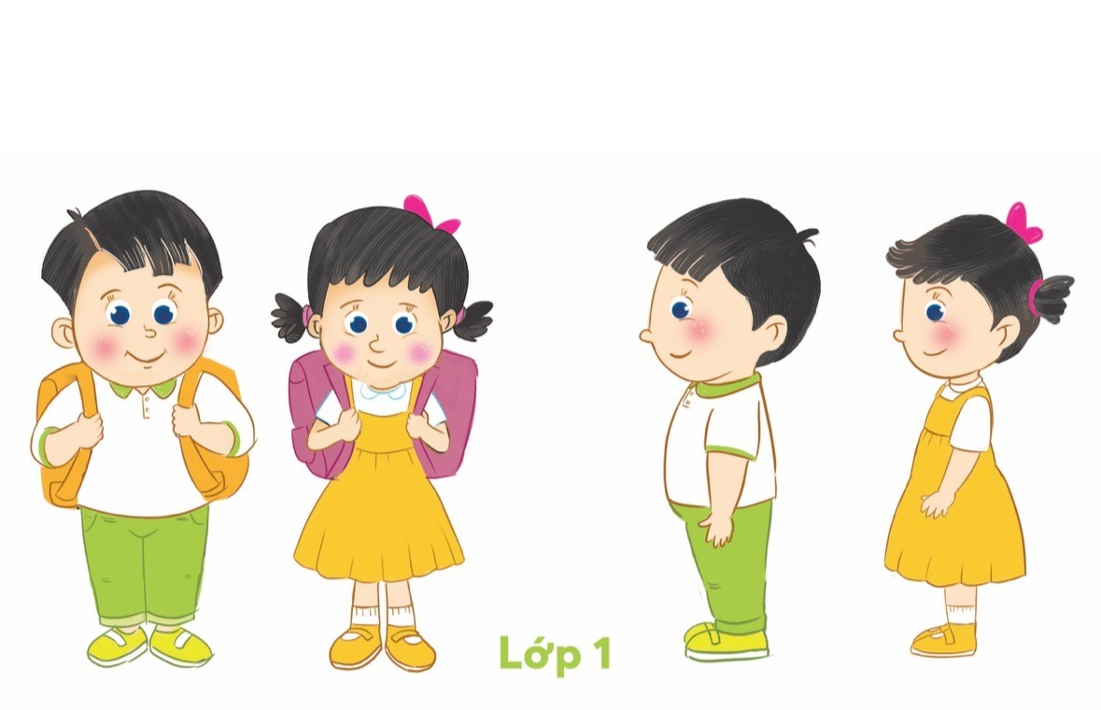
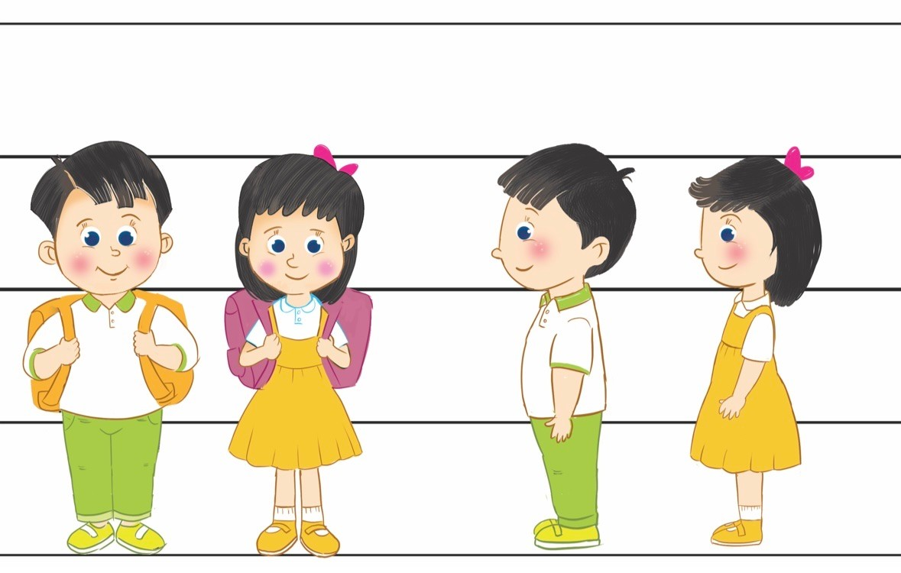

MỘT SỐ NHÂN VẬT SỬ DỤNG TRONG BỘ SÁCH VÀ Ý NGHĨA
Mai là một bạn gái cá tính. Bạn ấy hơi nghịch một chút và có nhiều sở thích như vẽ, nấu ăn, chơi cờ và học toán.
Phúc là bạn nam cùng lớp với Mai. Phúc nghịch ngợm, tò mò nhưng khi cần thì bạn ấy rất nghiêm túc nhé.
Ngoài ra, các em cũng sẽ gặp nhiều người bạn thú vị khác. Mai và Phúc cùng tuổi với các em. Các em hãy cùng các bạn ấy khám phá thế giới số nhé.

Slide 32


HỌC LIỆU
GIÁO DỤC KĨ NĂNG CÔNG DÂN SỐ LỚP 1-5
https://sachgiaoduc.com/gdkncds
QUÉT MÃ QR

Slide 33
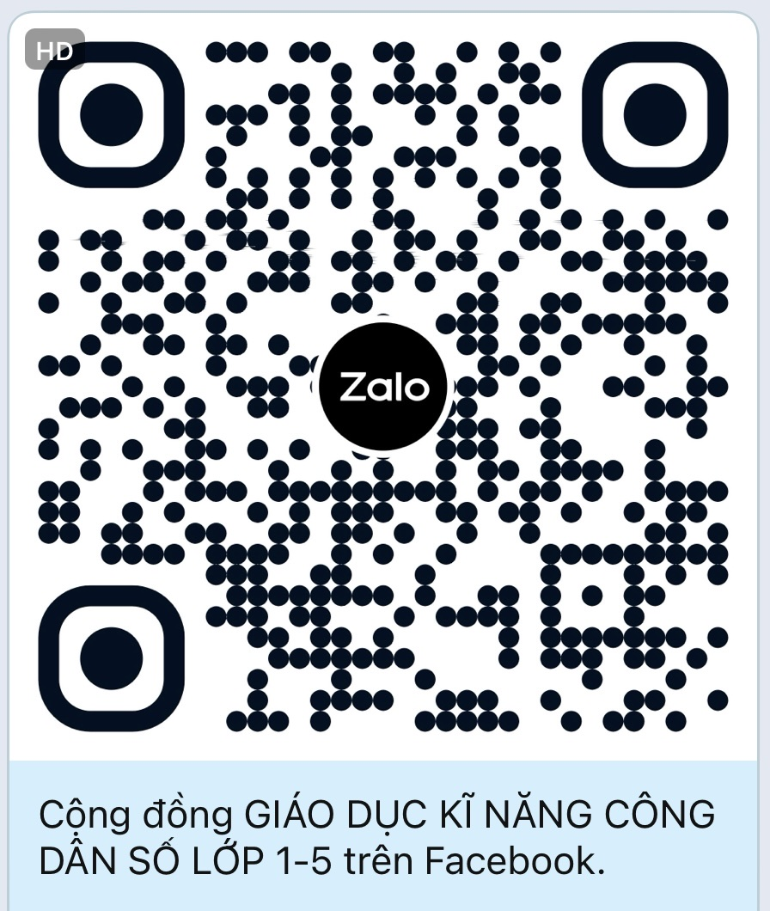
NHÀ XUẤT BẢN GIÁO DỤC VIỆT NAM
CÔNG TY CP SÁCH GIÁO DỤC TẠI TP. ĐÀ NẴNG
MỜI QUÝ THẦY CÔ
QUÉT MÃ QR
ĐỂ THAM GIA FACE CHUNG CỦA
HÒA BÌNH – GD TIỂU HỌC (SGD ĐÀ NẴNG)

Slide 34
HỌC LIỆU GDKNCDS 1-5
Sách điện tử.
Kế hoạch dạy học/Phân phối chương trình cho từng khối lớp 1 đến lớp 5.
Kế hoạch bài dạy/Giáo án cụ thể cho từng Bài học trong bộ sách.
Slide bài giảng điện tử.
Video học tập.

Slide 35
NHỮNG ĐIỂM MẠNH CỦA BỘ SÁCH GDKNCDS LỚP 1-5
- Được xuất bản bởi Nhà xuất bản Giáo dục Việt Nam.
- Thực hiện đầy đủ các năng lực trong khung năng lực số theo như chỉ đạo chuyên môn của Vụ Giáo dục tiểu học - Bộ Giáo dục và Đào tạo.
- Phù hợp với sự phát triển nhận thức của học sinh tiểu học.
- Thời điểm dạy thuận tiện: Tích hợp cùng các môn trong chương trình học hoặc Dạy học tăng cường như một tiết giới thiệu kiến thức tin học.
- Hình thức dạy đa dạng: Dạy chính khóa trên lớp học; Dạy tăng cường trong các buổi giới thiệu tin học; Hoặc Dạy theo hình thức sinh hoạt CLB.
- Minh họa đẹp; Hoạt động phong phú.
- Đội ngũ tác giả tham gia biên soạn bộ sách là các tác giả biên soạn Sách giáo khoa hiện nay của Nhà xuất bản Giáo dục Việt Nam.
- Bộ sách có hệ sinh thái dữ liệu kèm theo hỗ trợ rất tốt cho Giáo viên thực hiện tốt việc Giáo dục Kĩ năng công dân số cấp Tiểu học.
- Phối hợp liên hệ với các Sở Giáo dục và đào tạo để tập huấn hướng dẫn thực hiện Giáo dục Kĩ năng Công dấn số cấp Tiểu học.

Slide 36

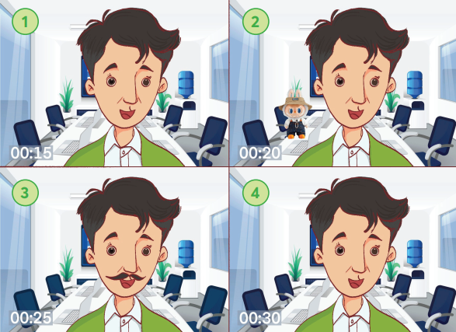

Slide 37
Nhà trường xây dựng kế hoạch GD nhà trường và tổ bộ môn như thế nào?
Bước 1: Xây dựng khung kế hoạch thời gian thực hiện chương trình trong năm học
Bước 2: Tổ chuyên môn xây dựng kế hoạch dạy học và kế hoạch giáo dục theo khung kế hoạch thời gian thực hiện chương trình
Bước 3: Hoàn thiện kế hoạch giáo dục của nhà trường và ban hành thực hiện kế hoạch

Slide 38

NHIỆM VỤ
@ Nhiệm vụ
1: vào Link: https://sachgiaoduc.com/media/?unitid=gdkncds2-sdt
2- Toàn TEAM dựa vào sách Giáo dục kĩ năng công dân số lớp 2 xây dựng KHBD minh họa bài: “Bài Phân biệt thật và giả” Lớp 2 trang 35-39
3- Thư ký: Hoàn thành biên bản nhóm và cử đại diện báo cáo
4. Nộp sản phẩm theo Link sau:
Thời gian: 25 phút
5. Báo cáo nhóm: Đại diện một số nhóm báo cáo + Trao phần thưởng nhóm xuất sắc nhất.

Slide 39
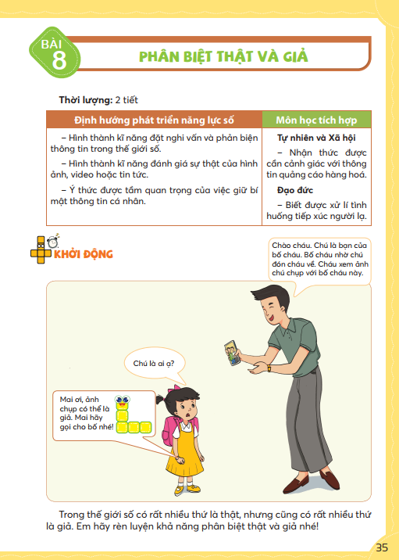
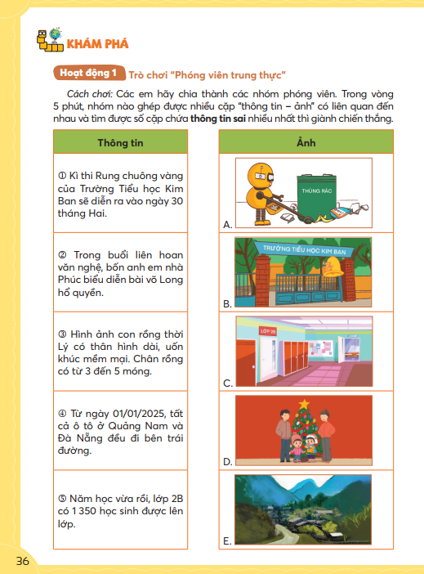
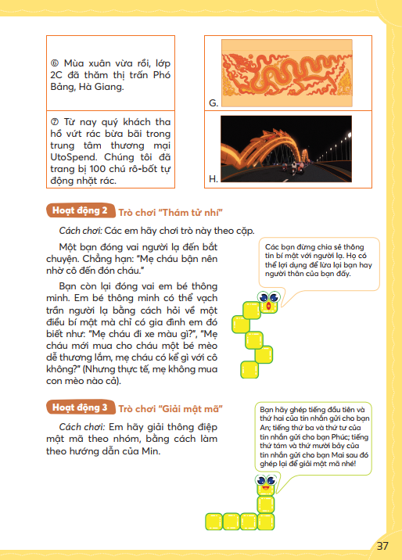
https://sachgiaoduc.com/media/?unitid=gdkncds2-sdt
- Hướng dẫn xây dựng Kế hoạch dạy học GD KN CDS lớp 1-5.
+Ví dụ: Bài theo hình thức dạy tăng cường của lớp 2:
Bài “Phân biệt thật và giả”.

Slide 40
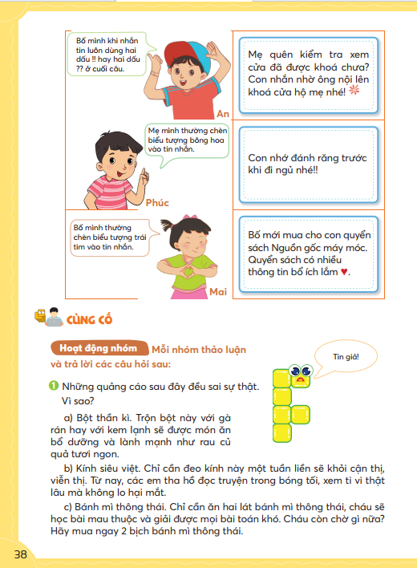
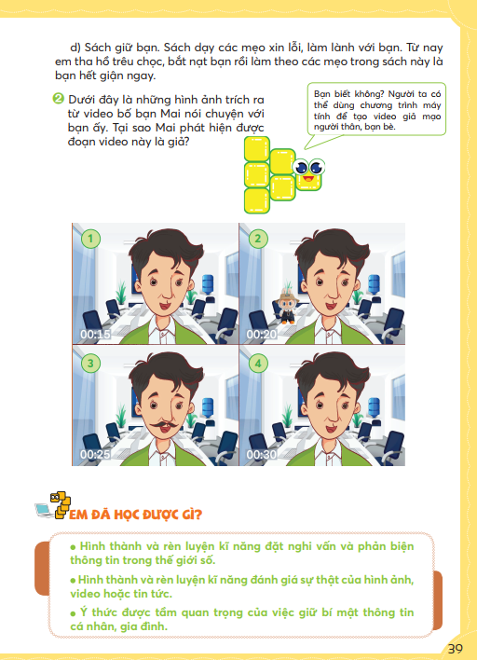
https://sachgiaoduc.com/media/?unitid=gdkncds2-sdt
- Hướng dẫn xây dựng Kế hoạch dạy học GD KN CDS lớp 1-5.
+Ví dụ: Bài theo hình thức dạy tăng cường của lớp 2: Bài Phân biệt thật và giả.

Slide 41
MINH HỌA CÁCH THỨC
GIÁO DỤC CÔNG DÂN SỐ CHO HS TIỂU HỌC

Slide 42

CẤU TRÚC KẾ HOẠCH BÀI DẠY
PHƯƠNG ÁN 1 – theo CV 2345
Trường:................... Tổ:............................ | Họ và tên giáo viên: ……………………
TÊN BÀI DẠY: …………………………………..
Môn học: ……….; lớp:………
Thời gian thực hiện: (số tiết)
I. MỤC TIÊU
1. Kiến thức
2. Về năng lực (gồm năng lực đặc thù, năng lực chung)
3. Về phẩm chất
II. THIẾT BỊ DẠY HỌC VÀ HỌC LIỆU
III. TIẾN TRÌNH DẠY HỌC
Mục tiêu
Nội dung
Giao nhiệm vụ học tập
1. Hoạt động 1: Xác định vấn đề/nhiệm vụ học tập/Mở đầu
Sản phẩm
Thực hiện nhiệm vụ
2. Hoạt động 2: Hình thành kiến thức GQVĐ/ thực thi nhiệm vụ đặt ra từ Hoạt động 1
Cách thức tổ chức
Báo cáo, thảo luận
3. Hoạt động 3: Luyện tập
Kết luận, nhận định
Cấu trúc cv 2345
4. Hoạt động 4: Vận dụng (nếu có)
V. PHỤ LỤC (nếu có)
- Công cụ đánh giá (Phiếu bài tập; Bảng kiểm…)
16

Slide 43
CẤU TRÚC KẾ HOẠCH BÀI DẠY
PHƯƠNG ÁN 2 – thay mục KT = YCCĐ
Trường:................... Tổ:............................ | Họ và tên giáo viên: ……………………
TÊN BÀI DẠY: …………………………………..
Môn học: ……….; lớp:………
Thời gian thực hiện: (số tiết)
I. MỤC TIÊU
1. Yêu cầu cần đạt
2. Về năng lực (gồm năng lực đặc thù, năng lực chung)
3. Về phẩm chất
II. THIẾT BỊ DẠY HỌC VÀ HỌC LIỆU
III. TIẾN TRÌNH DẠY HỌC
Mục tiêu
Nội dung
Giao nhiệm vụ học tập
1. Hoạt động 1: Xác định vấn đề/nhiệm vụ học tập/Mở đầu
Sản phẩm
Thực hiện nhiệm vụ
2. Hoạt động 2: Hình thành kiến thức GQVĐ/ thực thi nhiệm vụ đặt ra từ Hoạt động 1/Khám phá
Cách thức tổ chức
Báo cáo, thảo luận
3. Hoạt động 3: Luyện tập
Kết luận, nhận định
4. Hoạt động 4: Vận dụng (nếu có)
V. PHỤ LỤC (nếu có)
- Công cụ đánh giá (Phiếu bài tập; Bảng kiểm…)
16

Slide 44
CẤU TRÚC KẾ HOẠCH BÀI DẠY
PHƯƠNG ÁN 3 – bỏ mục KT, gộp ND, SP vào
Trường:................... Tổ:............................ | Họ và tên giáo viên: ……………………
TÊN BÀI DẠY: …………………………………..
Môn học: ……….; lớp:………
Thời gian thực hiện: (số tiết)
I. MỤC TIÊU
1. Về năng lực (gồm năng lực đặc thù, năng lực chung)
2. Về phẩm chất
II. THIẾT BỊ DẠY HỌC VÀ HỌC LIỆU
III. TIẾN TRÌNH DẠY HỌC
Giao nhiệm vụ học tập
(Nội dung)
1. Hoạt động 1: Xác định vấn đề/nhiệm vụ học tập/Mở đầu
Mục tiêu
Thực hiện nhiệm vụ
(Sản phẩm)
2. Hoạt động 2: Hình thành kiến thức GQVĐ/ thực thi nhiệm vụ đặt ra từ Hoạt động 1
Cách thức tổ chức
Báo cáo, thảo luận
3. Hoạt động 3: Luyện tập
Kết luận, nhận định
4. Hoạt động 4: Vận dụng (nếu có)
V. PHỤ LỤC (nếu có)
- Công cụ đánh giá (Phiếu bài tập; Bảng kiểm…)
16

Slide 45
CẤU TRÚC KẾ HOẠCH BÀI DẠY
PHƯƠNG ÁN 4 – bỏ mục KT – để 4 mục mỗi HĐ
Trường:................... Tổ:............................ | Họ và tên giáo viên: ……………………
TÊN BÀI DẠY: …………………………………..
Môn học: ……….; lớp:………
Thời gian thực hiện: (số tiết)
I. MỤC TIÊU
1. Về năng lực (gồm năng lực đặc thù, năng lực chung)
2. Về phẩm chất
II. THIẾT BỊ DẠY HỌC VÀ HỌC LIỆU
III. TIẾN TRÌNH DẠY HỌC
Mục tiêu
Nội dung
Giao nhiệm vụ học tập
1. Hoạt động 1: Xác định vấn đề/nhiệm vụ học tập/Mở đầu
Sản phẩm
Thực hiện nhiệm vụ
2. Hoạt động 2: Hình thành kiến thức GQVĐ/ thực thi nhiệm vụ đặt ra từ Hoạt động 1
Cách thức tổ chức
Báo cáo, thảo luận
3. Hoạt động 3: Luyện tập
Kết luận, nhận định
4. Hoạt động 4: Vận dụng (nếu có)
V. PHỤ LỤC (nếu có)
- Công cụ đánh giá (Phiếu bài tập; Bảng kiểm…)
16

Slide 46
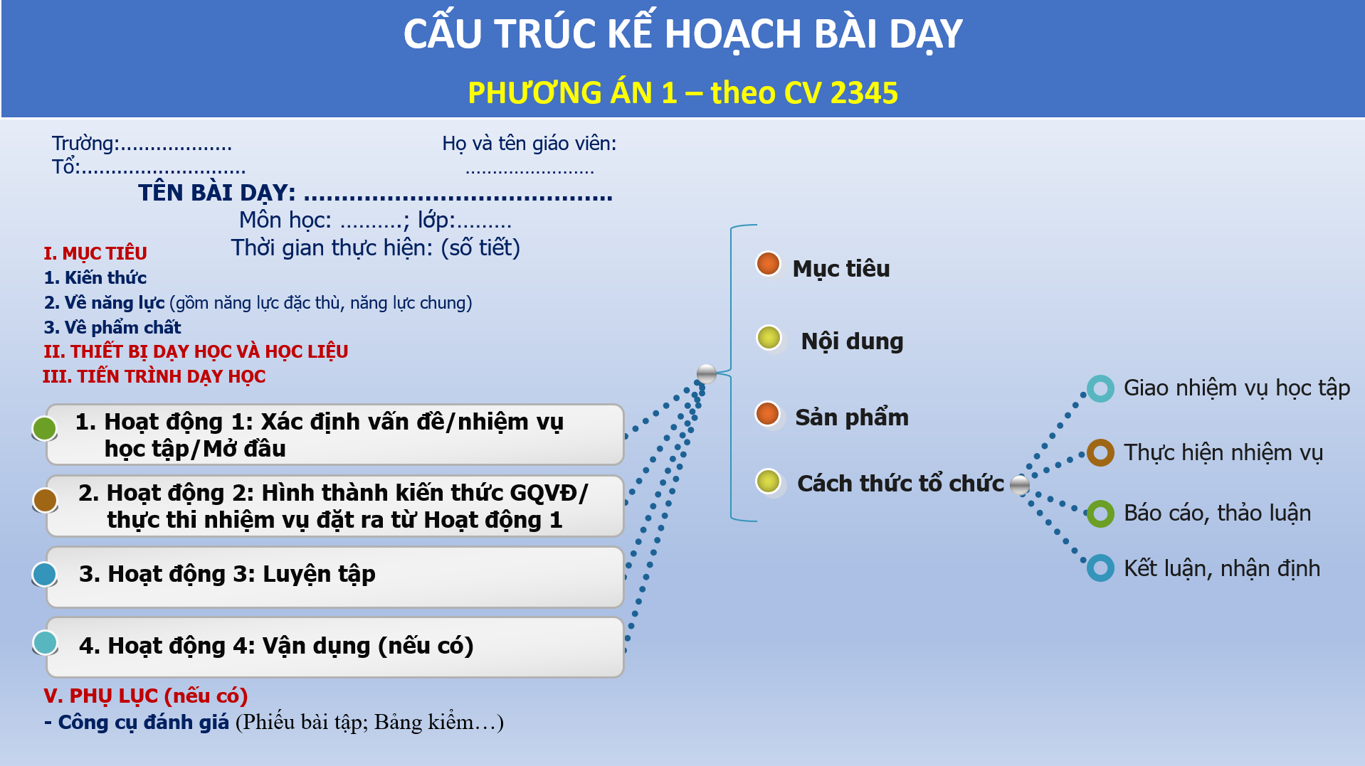
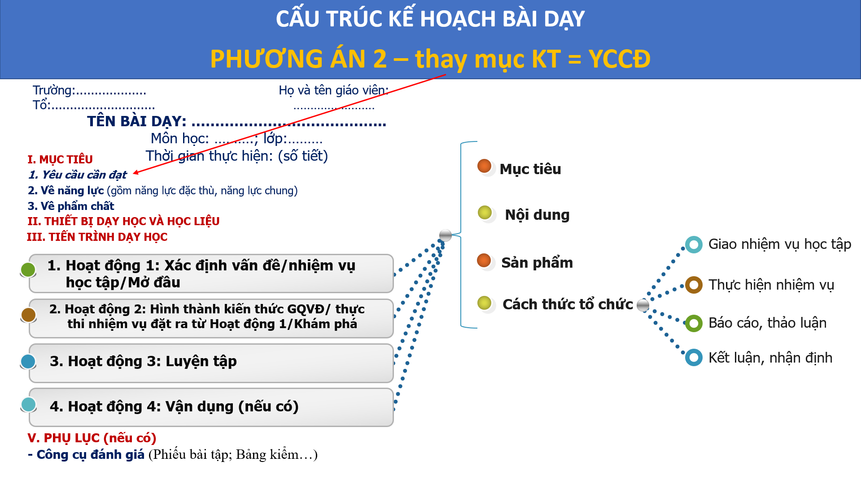
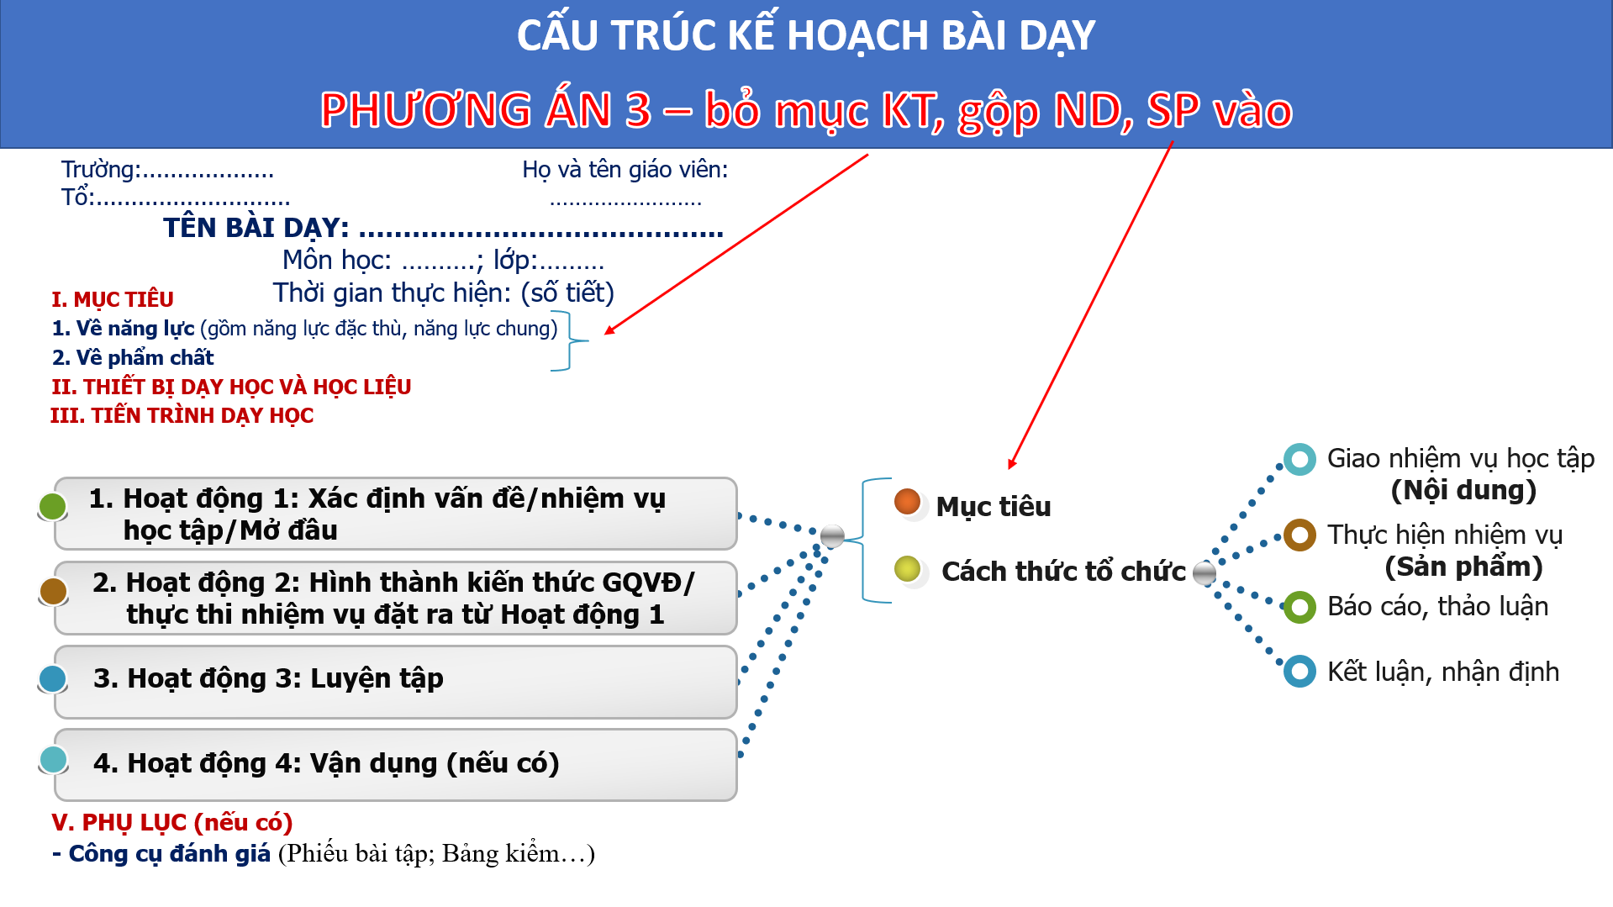
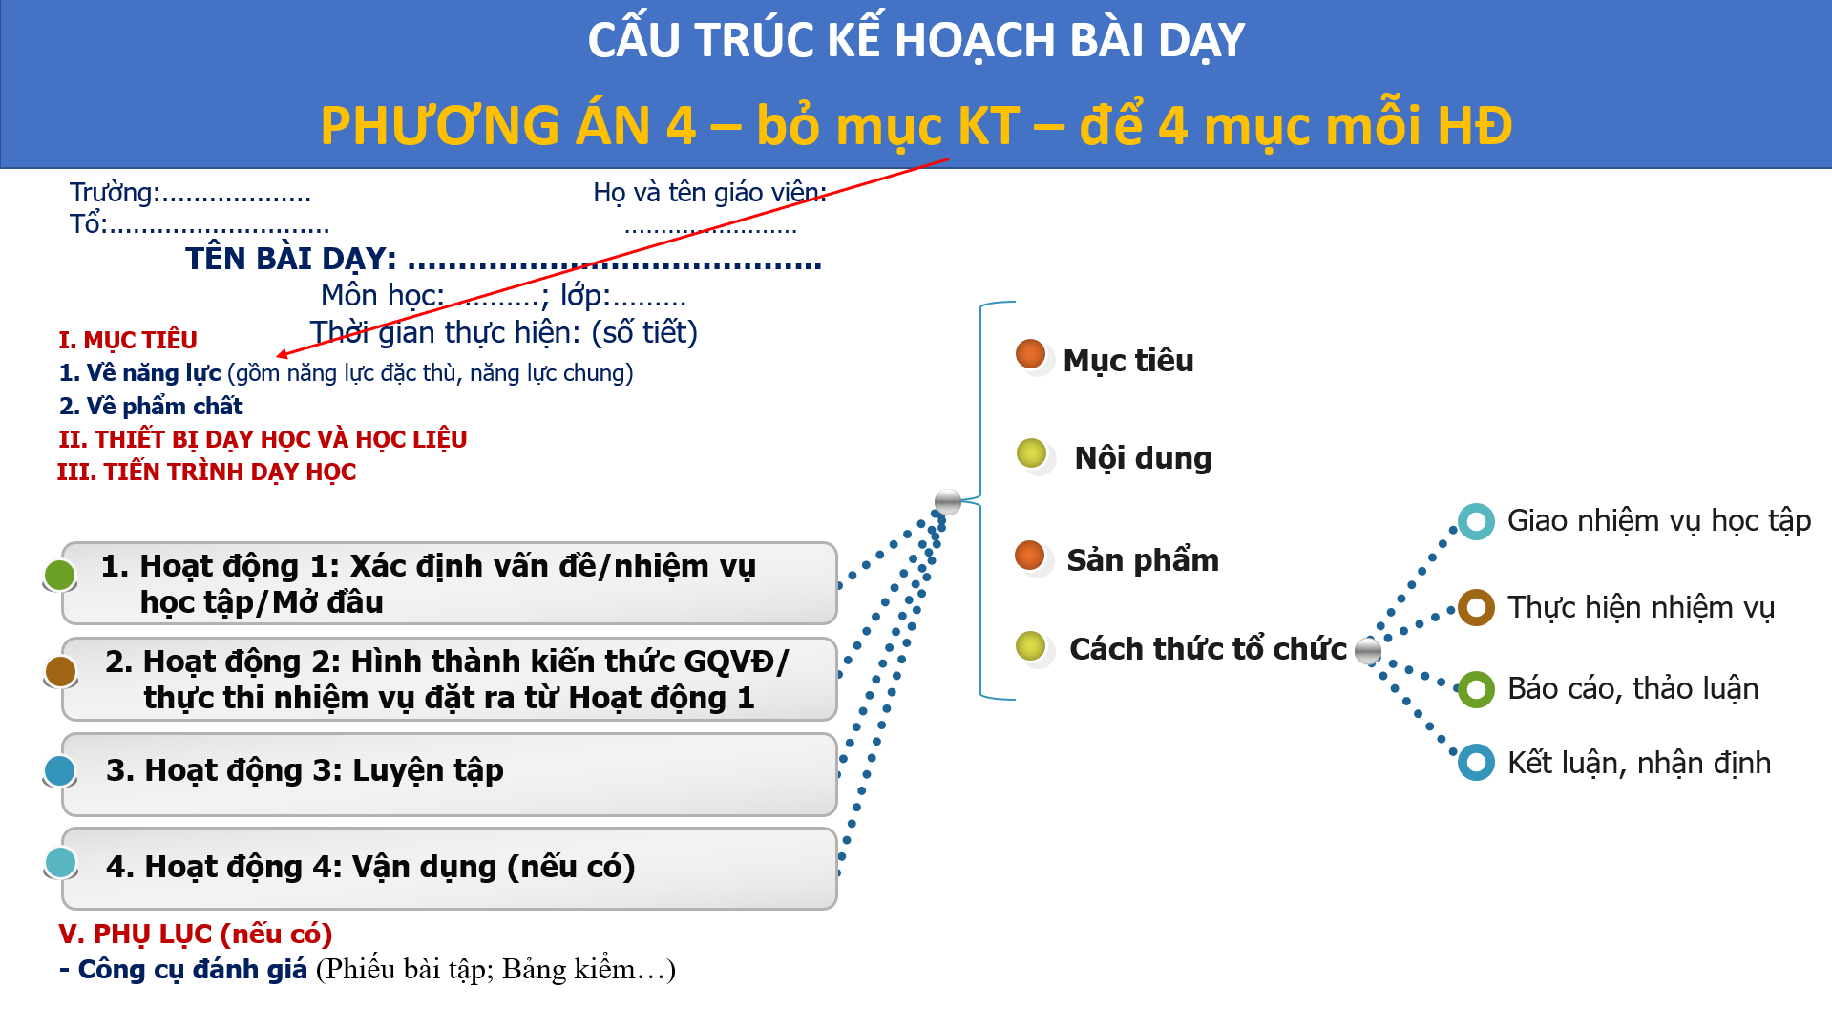

Slide 47


